Slide 1

Trường Tiểu học Ái Mộ A
Bài giảng Lớp 3
Môn: Toán
Tuần: 22
Bài : Hình tròn, tâm, đường kính, bán kính
(trang 110-111)
Nguyễn Thị Thường

Slide 2
Hình tam giác
Hình tứ giác
Hình chữ nhật
Hình tròn
Hình vuông

Slide 3

Thứ ba ngày 15 tháng 2 năm 2022
Toán
Hình tròn, tâm, đường kính, bán kính.

Slide 4



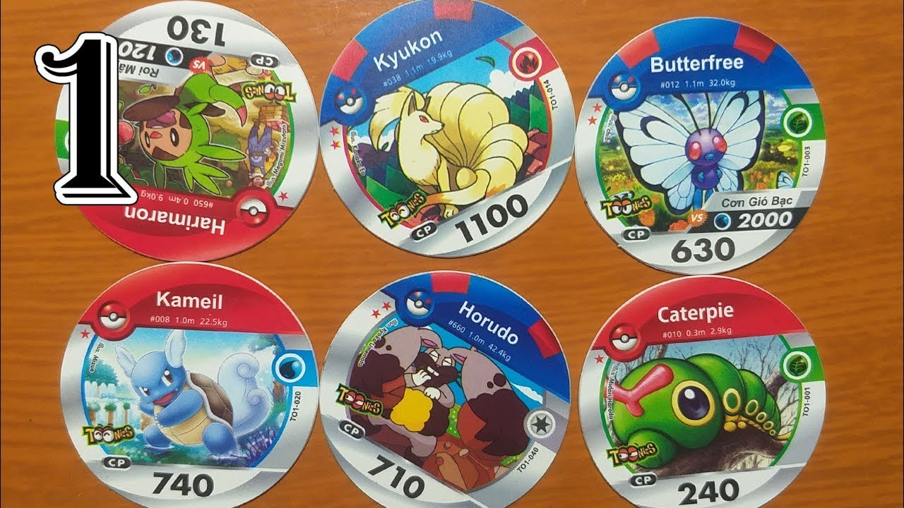
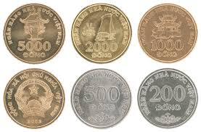
Một số đồ vật có dạng hình tròn

Slide 5
Mục tiêu:
Có biểu tượng về hình tròn. Biết được tâm, bán kính, đường kính của hình tròn.
Bước đầu biết dùng compa để vẽ được hình tròn có tâm và bán kính cho trước.

Slide 6
Giới thiệu hình tròn
Bán kính
Hình tròn tâm O
M
Bán kính OM
O
Tâm O

Slide 7
Hình tròn tâm O có bao nhiêu bán kính?
Độ dài các bán kính đều bằng nhau.
N
Q
H
M
P
O
S
K
C

Slide 8
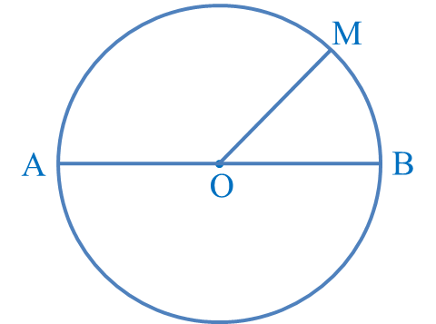
3 điểm A, O, B có vị trí như thế nào ?
3 điểm A, O, B là 3 điểm thẳng hàng
Tâm O là gì của đường kính AB ?
Độ dài đường kính như thế nào với độ dài bán kính?
OA = OB
Tâm O là trung điểm của đường kính AB
A
B
O
Độ dài đường kính AB gấp 2 lần độ dài bán kính OA.
Đường kính AB

Slide 9
O

Slide 10
Giới thiệu hình tròn
Bán kính
- Hình tròn tâm O
- Bán kính OM
M
- Đường kính AB
A
B
O
Tâm O là trung điểm của đường kính AB
Độ dài đường kính gấp 2 lần độ dài bán kính .
Đường kính AB
Tâm O

Slide 11
Kiến thức cần nhớ
* Hình tròn được xác định khi biết tâm và bán kính.
- Tất cả các bán kính của hình tròn đều bằng nhau.
- Tâm hình tròn là trung điểm của đường kính.
- Độ dài đường kính gấp 2 lần độ dài bán kính .

Slide 12

Vẽ hình tròn
Com-pa

Slide 13
Phần đỉnh nhọn đặt vào giấy là tâm của hình tròn.
Phần đầu bút quay trên giấy để vẽ hình tròn.

Slide 14
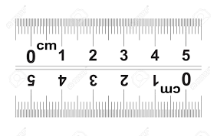
Vẽ hình tròn
Vẽ hình tròn tâm I, bán kính 2 cm.
Bước 1.Mở rộng com pa và đo trên thước kẻ, độ dài bán kính hình tròn là 2cm

Slide 15
Bước 2. Đánh dấu tâm hình tròn I
Bước 3. Đặt đầu nhọn của com pa vào đúng tâm I, cầm và quay đầu chì một vòng theo chiều kim đồng hồ.
2cm
4 cm
I
Độ dài đường kính của hình tròn tâm I là 4 cm.
Độ dài đường kính của hình tròn tâm I là bao nhiêu ?

Slide 16
Các bước vẽ hình tròn:
Bước 1. Xác định độ dài bán kính bằng thước kẻ và com pa
Đánh dấu tâm hình tròn.
Bước 2.
Bước 3. Vẽ hình tròn: Đặt đầu nhọn của com pa vào đúng tâm và quay đầu chì một vòng theo chiều kim đồng hồ.

Slide 17
Nêu tên các bán kính, đường kính có trong mỗi hình tròn:
Bài 1
a)
P
b)
C
B
O
M
N
O
A
I
Q
D
Các bán kính là : OM, ON, OP, OQ.
Các bán kính là : OA, OB.
Các đường kính là : MN, PQ.
Đường kính là : AB.

Slide 18
Bài 2
Em hãy vẽ hình tròn có:
Tâm O, bán kính 2 cm.
2cm
O

Slide 19
Em hãy vẽ hình tròn có:
b) Tâm I, bán kính 3 cm.
Bài 3
3cm
I

Slide 20
Bài3
Vẽ bán kính OM, đường kính CD trong hình tròn sau:
M
C
D
O
b) Câu nào đúng, câu nào sai:
Độ dài đoạn thẳng OC dài hơn độ dài đoạn thẳng OD.
Độ dài đoạn thẳng OC ngắn hơn độ dài đoạn thẳng OM.
Độ dài đoạn thẳng OC bằng một phần hai độ dài đoạn thẳng CD.
S
S
Đ

Slide 21
Kiến thức cần nhớ
* Hình tròn được xác định khi biết tâm và bán kính.
- Tất cả các bán kính của hình tròn đều bằng nhau.
- Tâm hình tròn là trung điểm của đường kính.
- Độ dài đường kính gấp 2 lần độ dài bán kính .
*Ba bước vẽ hình tròn :
Bước 1: Xác định bán kính
Bước 2: Đánh dấu tâm
Bước 3: Vẽ

Slide 22
Mục tiêu:
Có biểu tượng về hình tròn. Biết được tâm, bán kính, đường kính của hình tròn.
Bước đầu biết dùng compa để vẽ được hình tròn có tâm và bán kính cho trước.

Slide 23



Dặn dò:
Biết cách xác định tâm, bán kính, đường kính của hình tròn.
Tập dùng compa để vẽ hình tròn có tâm và bán kính cho trước.
Làm vở bài tập toán: bài 104 (tr 22, 23). Làm bài tập trên trang Olm.vn
Chúc các con học tập thật tốt!

